Slide 1

XÂY DỰNG GIAO DIỆN WEBSITE VÀ ỨNG DỤNG QUẢN LÝ KHÁCH SẠN
Môn: Thiết kế giao điện
Nhóm 19 lớp HCI04:
Trần Quang Minh - 3119560043
Huỳnh Tuấn Khoa - 3118412028
Huỳnh Lâm Khánh Duy - 3119560007

Slide 2
Những mục chính
Giới thiệu đề tài.
Kịch bản - Usecase.
Balsamiq.
Figma.
Đánh giá - Kết luận.

Slide 3
Giới thiệu đề tài

Slide 4
Giới thiệu đề tài
Bối cảnh
Công ty cổ phần dịch vụ du lịch TKGD là một doanh nghiệp tập trung chủ yếu vào việc tổ chức các tour du lịch nội địa.
Quyết định mở rộng hoạt động kinh doanh với lĩnh vực khách sạn. Doanh nghiệp nhấn mạnh tầm quan trọng của phần mềm quản lý trong thời đại Công nghệ 4.0, đặc biệt là User Interface - Giao diện Người dùng.
Lúc này đây, nhóm 19 sẽ hóa thân vào đội ngũ thiết kế giao diện cho đề án “Khách sạn TKGD” do Công ty cổ phần dịch vụ du lịch TKGD đầu tư.

Slide 5
Kịch bản

Slide 6

Kịch bản
Khách hàng
Đặt phòng, hủy phòng
Yêu cầu dọn phòng
Gọi đồ ăn
Trả phòng

Slide 7
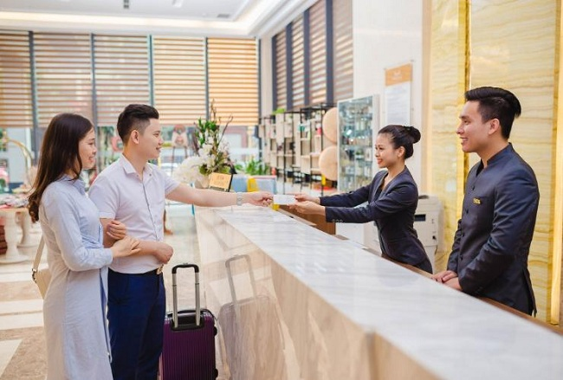
Kịch bản
Nhân viên
Nhận đặt phòng
Nhận yêu cầu dọn phòng
Nhận gọi đồ ăn
Trả phòng

Slide 8
Kịch bản
Khách hàng Đặt phòng
Tôi cần đặt 1 phòng khách sạn để nghỉ ngơi trong chuyến công tác xa và được bạn bè giới thiệu cho 1 khách sạn, tôi quyết định xem thử Website của khách sạn này. Sau khi truy cập, tôi có thể thấy ảnh minh họa một số phòng ốc có vẻ như là rất được ưa chuộng của khách sạn này vì phần lớn đều có dòng chữ “Hết phòng”. Tôi chọn thử một phòng “Còn phòng” để xem, ảnh minh họa nội thất khá vừa ý tôi, các dịch vụ được trình bày nghe cũng khá là hấp dẫn. Trên hết, giá phòng cũng thấp hơn so với số tiền tôi dự định bỏ ra để thuê phòng, tôi liền nhanh tay chọn nút “Đặt phòng” to rõ bên dưới bảng giá. Tuy nhiên, tôi lại nhận được thông báo hết phòng vào lúc này. Tôi trở về trang chủ để xem thì đúng là loại phòng này đã hết chỗ rồi, đúng là tiếc thật.

Slide 9
UseCase

Slide 10
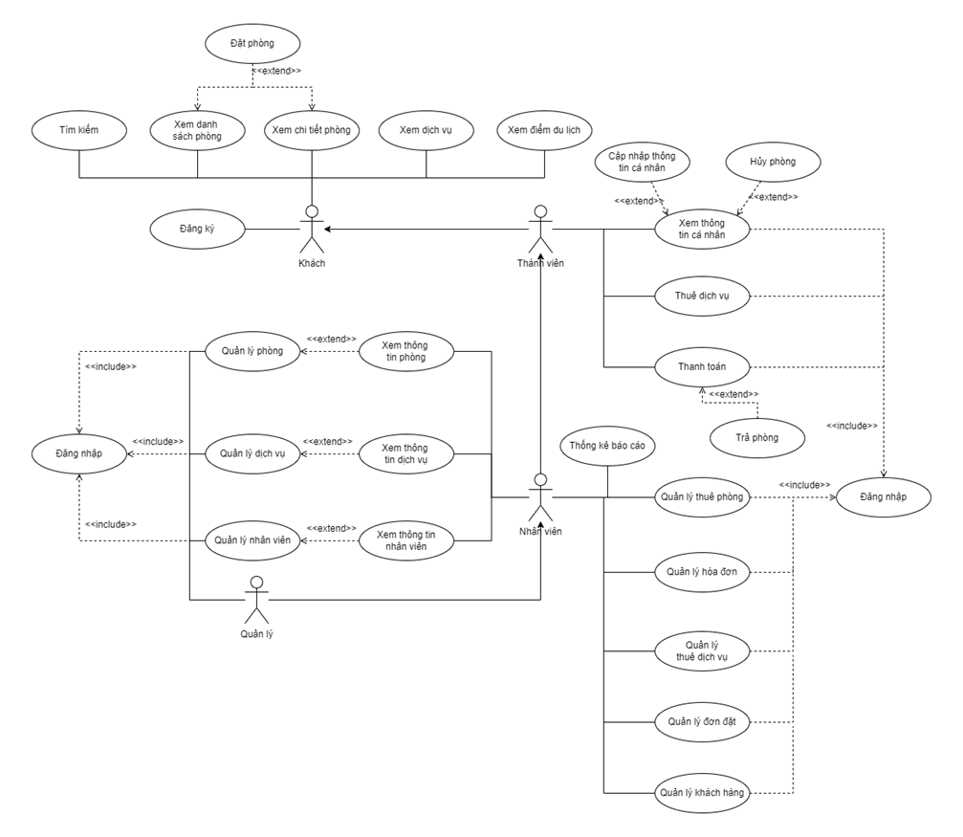

Slide 11
Balsamiq

Slide 12
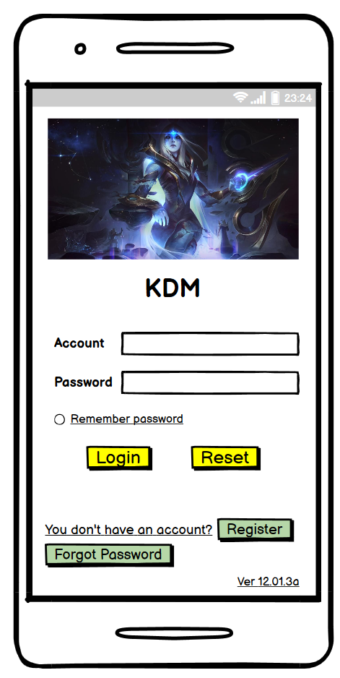
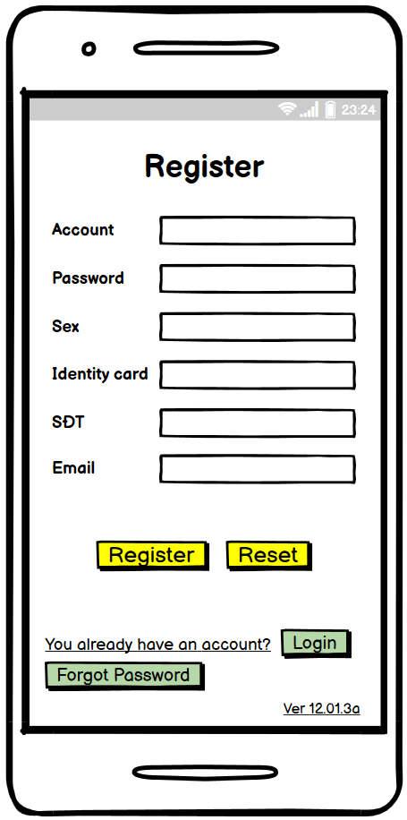
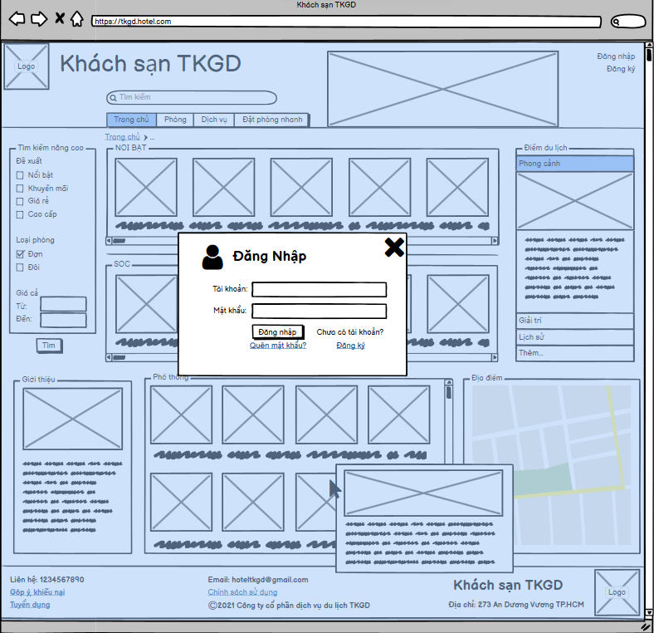
App điện thoại - Giao diện khách hàng
Trang đăng nhập, đăng ký

Slide 13
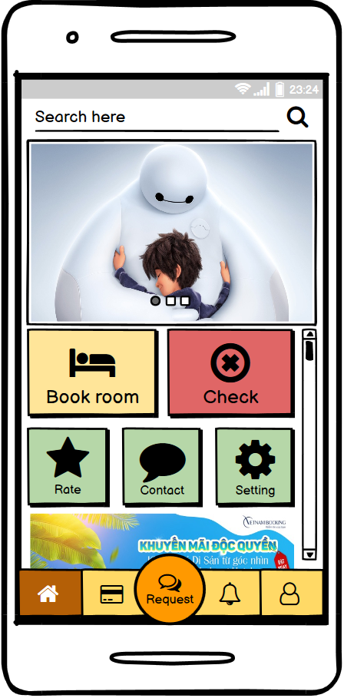
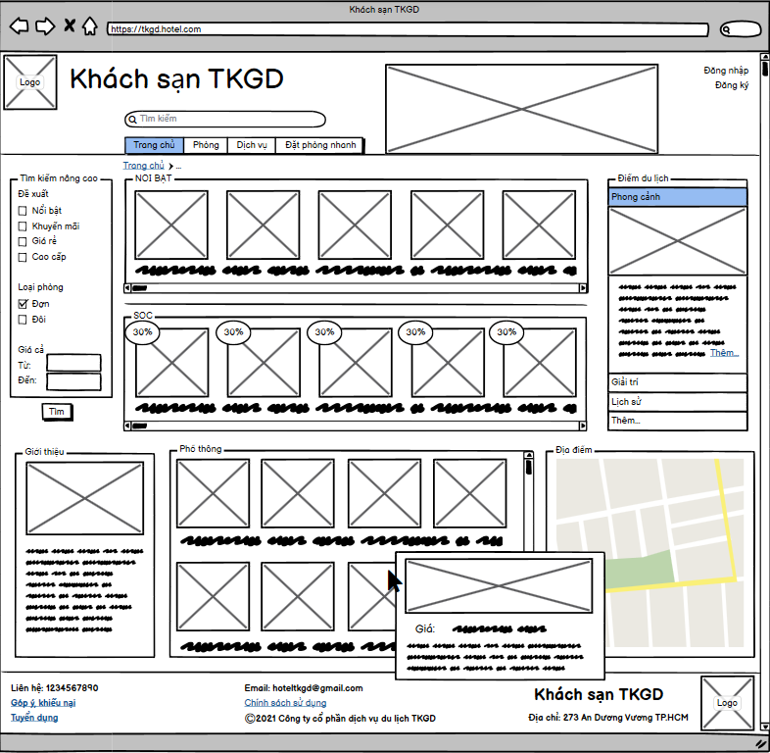
Trang chủ app

Slide 14
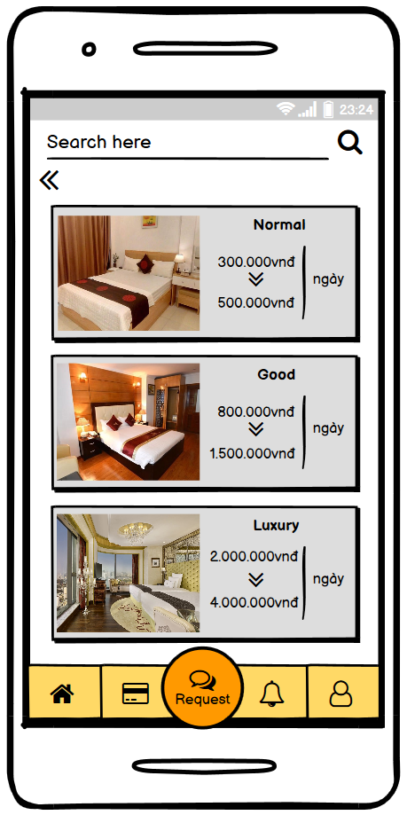
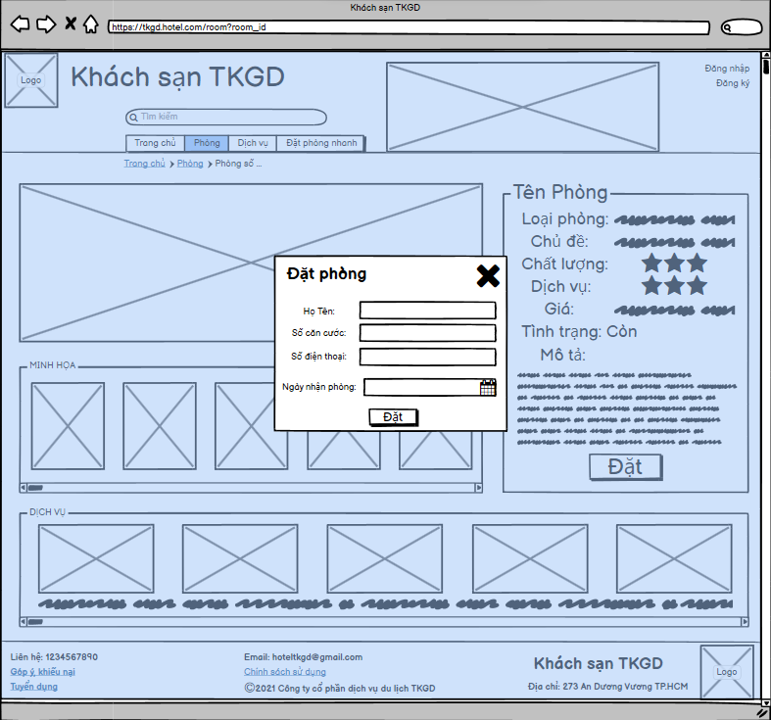
Trang đặt phòng

Slide 15
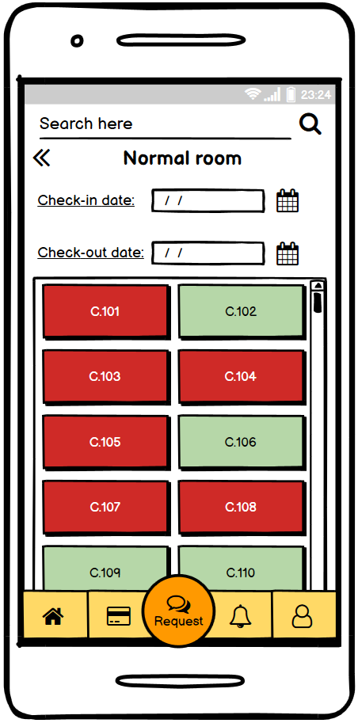
Trang chọn phòng

Slide 16
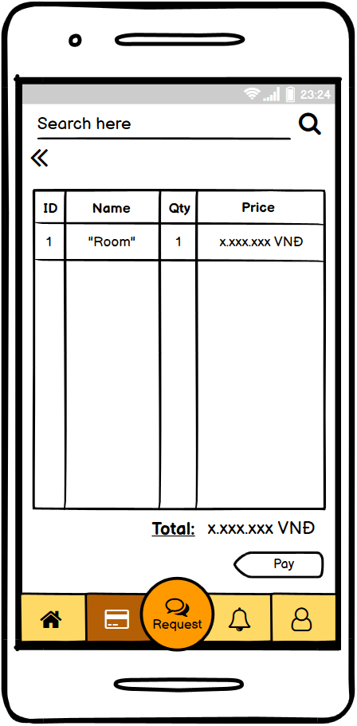
Trang thanh toán

Slide 17
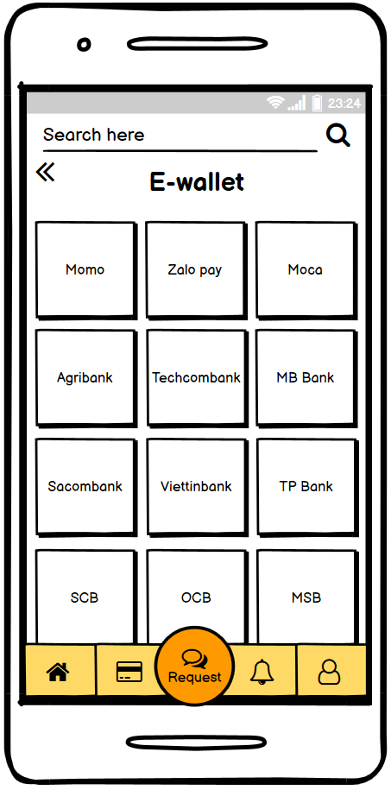
Trang chọn phương thức thanh toán

Slide 18
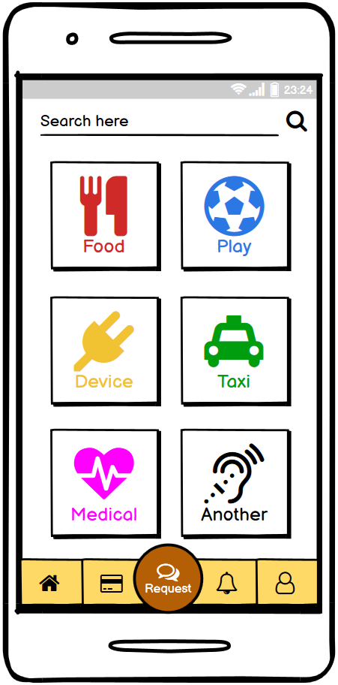
Trang yêu cầu

Slide 19
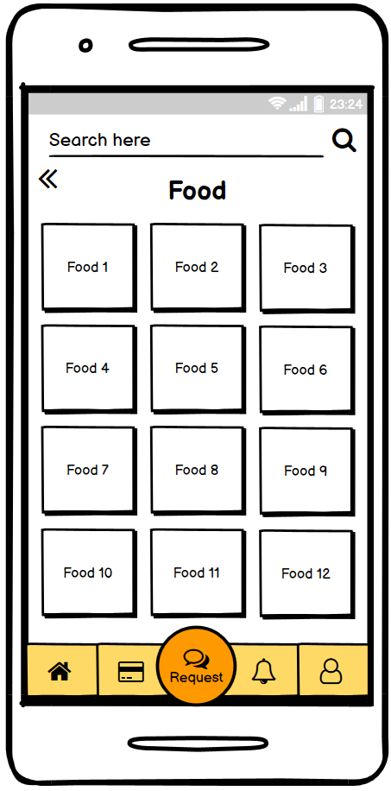
Trang chọn món

Slide 20
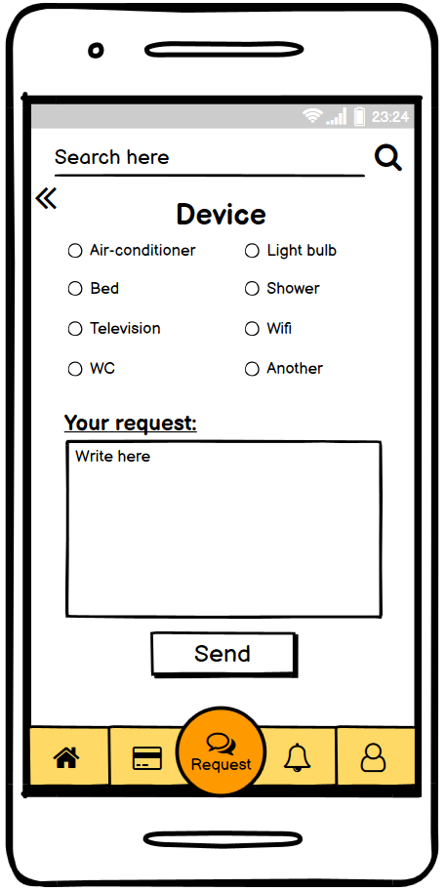
Trang yêu cầu thiết bị

Slide 21
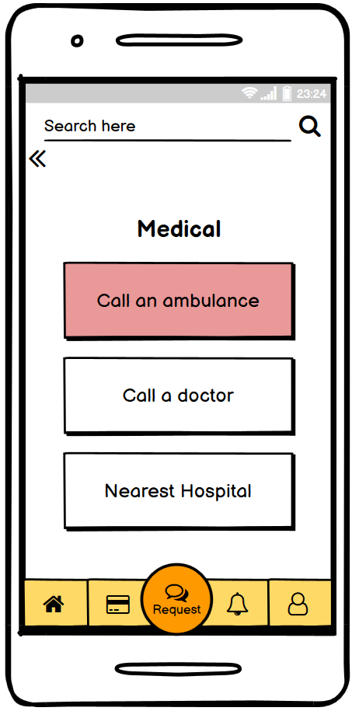
Trang yêu cầu y tế

Slide 22
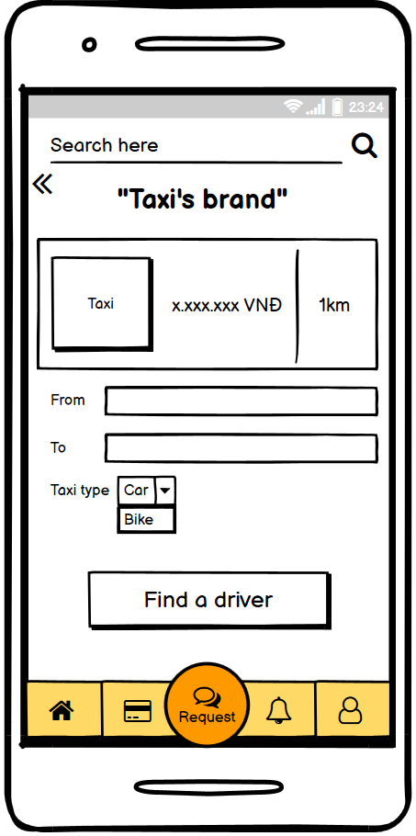
Yêu cầu taxi

Slide 23
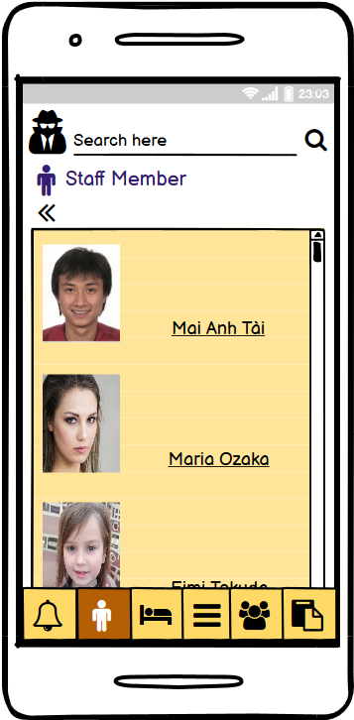
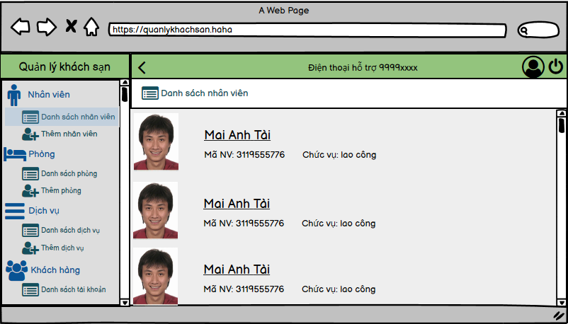
Danh sách nhân viên

Slide 24
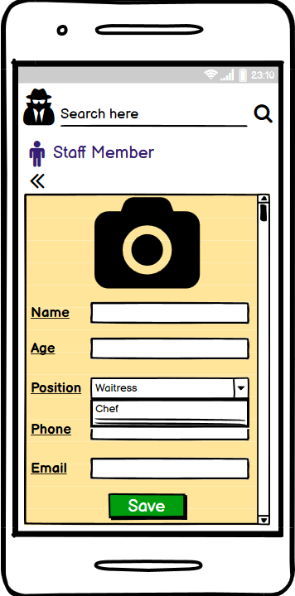
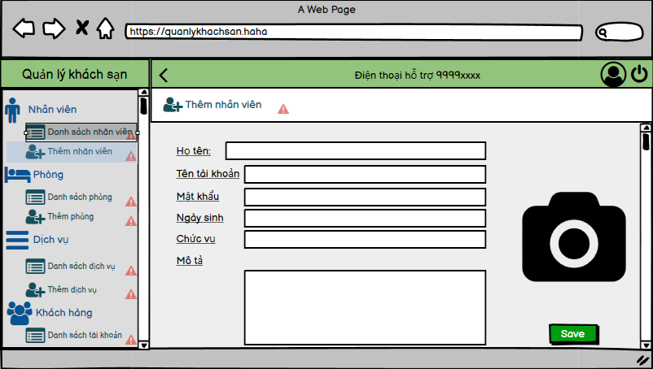
Thêm nhân viên

Slide 25
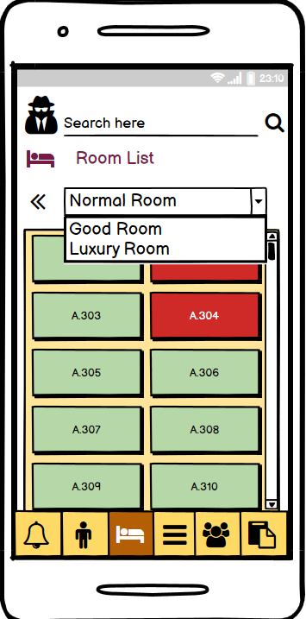
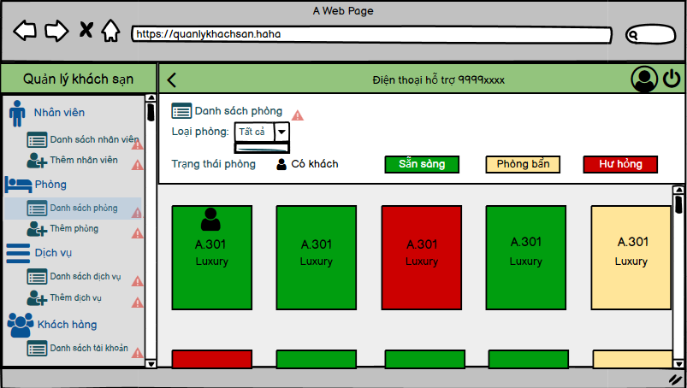
Danh sách phòng

Slide 26
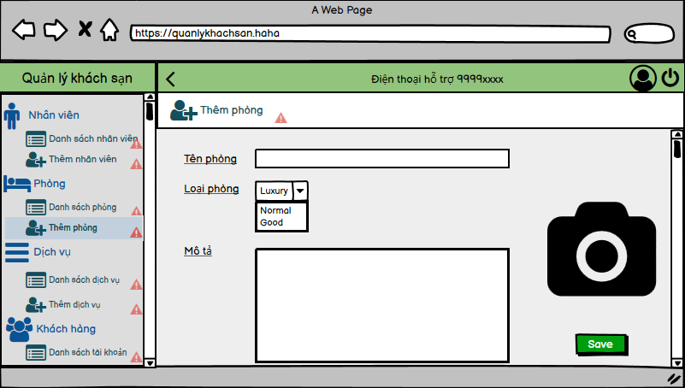
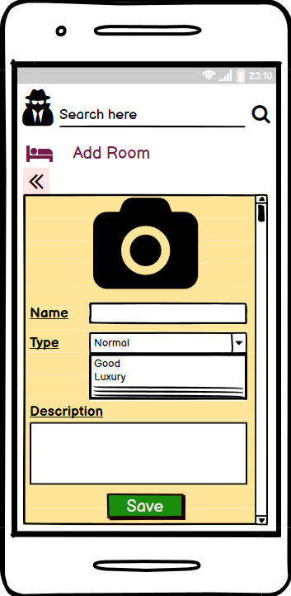
Thêm phòng

Slide 27
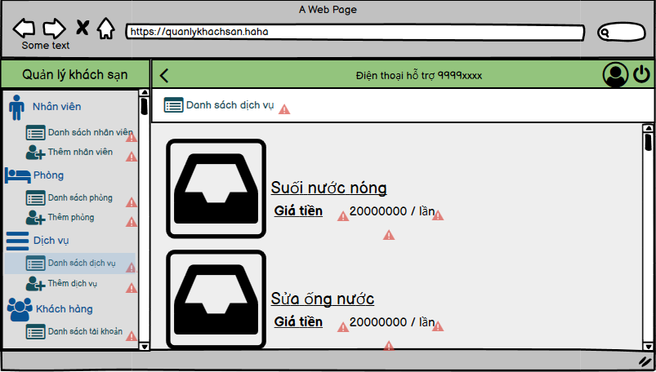
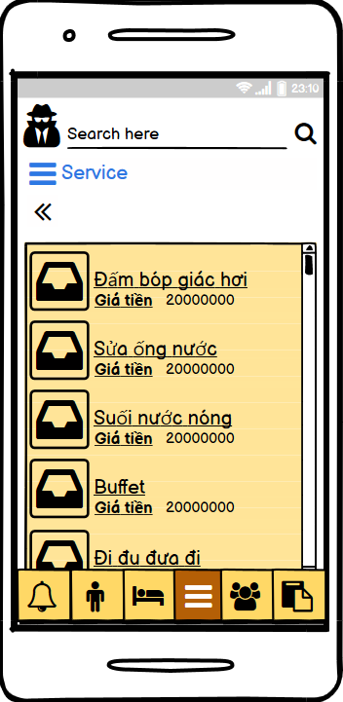
Danh sách dịch vụ

Slide 28
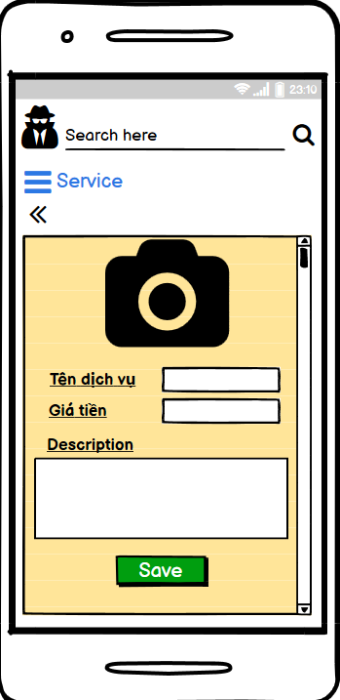
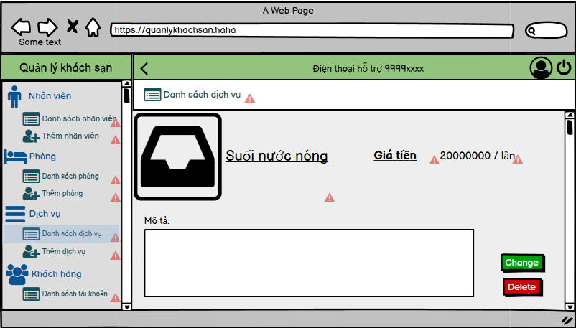

Slide 29
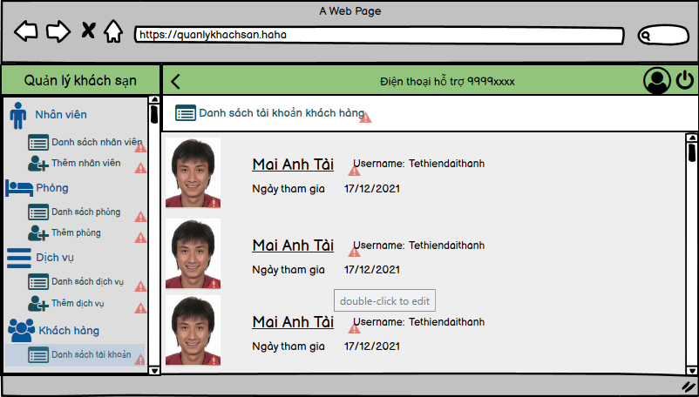
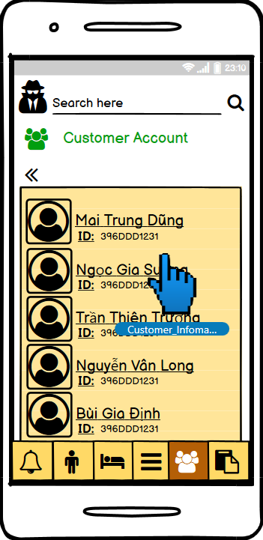
Danh sách tài khoản khách hàng

Slide 30
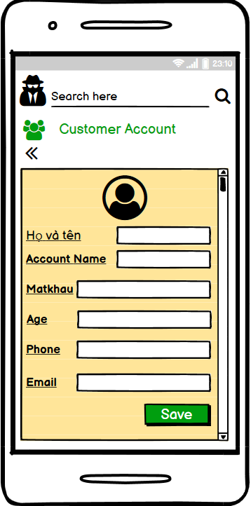
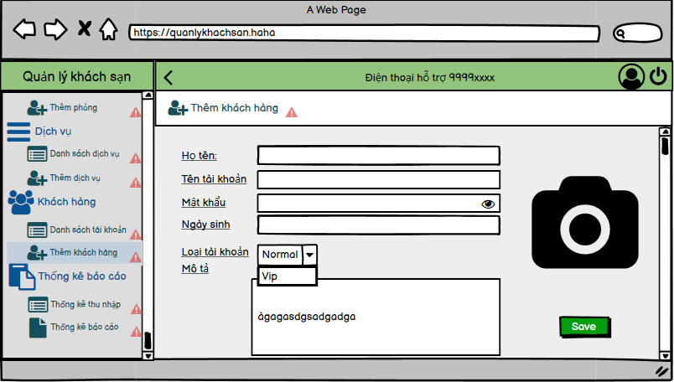
Thêm tài khoản khách hàng

Slide 31
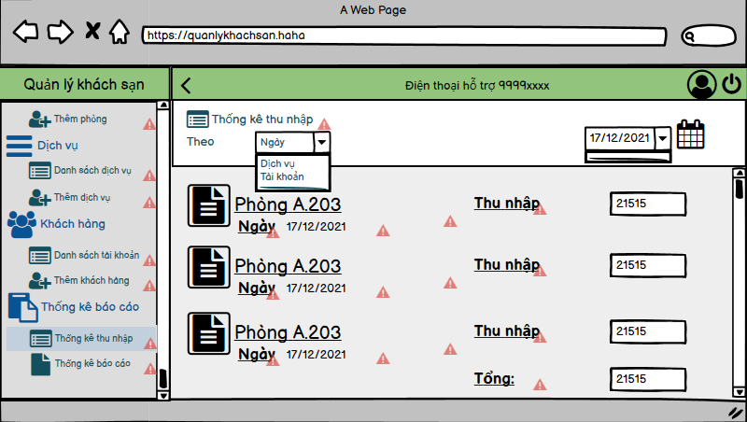
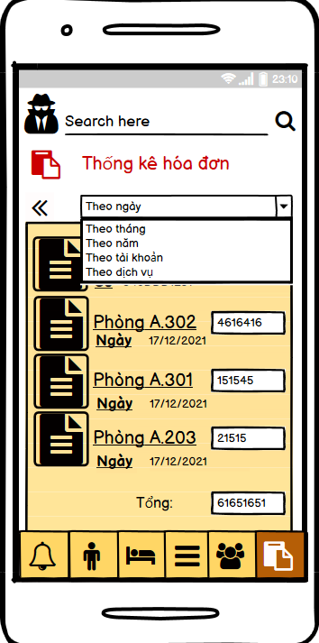
Danh sách hóa đơn

Slide 32
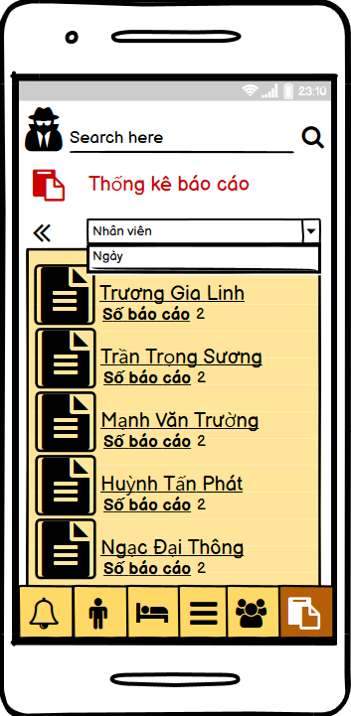
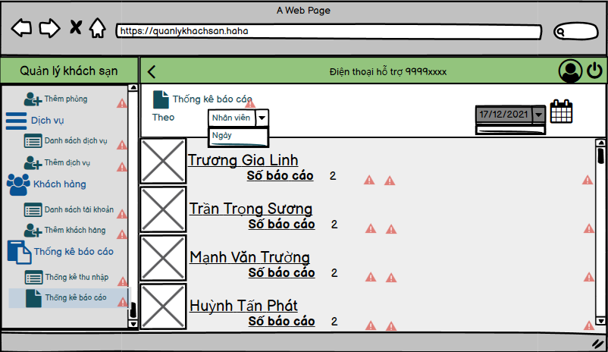
Danh sách nhân viên báo cáo

Slide 33
Figma

Slide 34
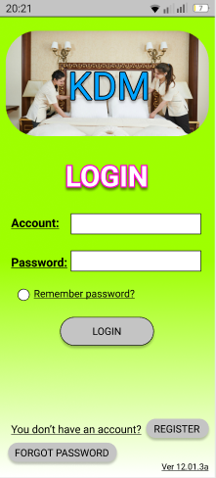
App điện thoại - khách hàng
Trang đăng nhập

Slide 35
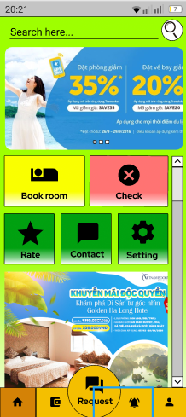
Trang chủ

Slide 36
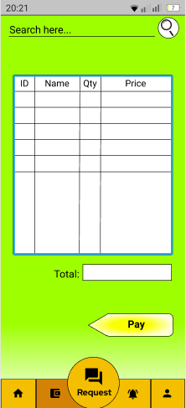
Trang thanh toán

Slide 37
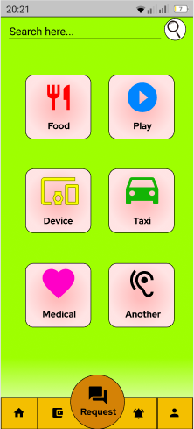
Trang yêu cầu

Slide 38
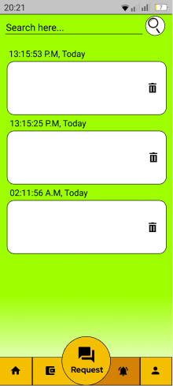
Trang thông báo

Slide 39
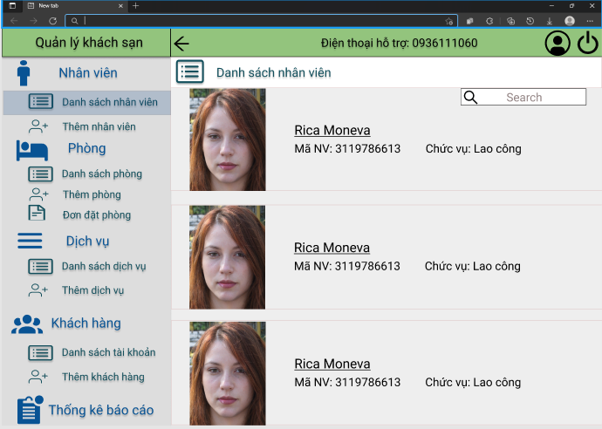
Danh sách nhân viên

Slide 40
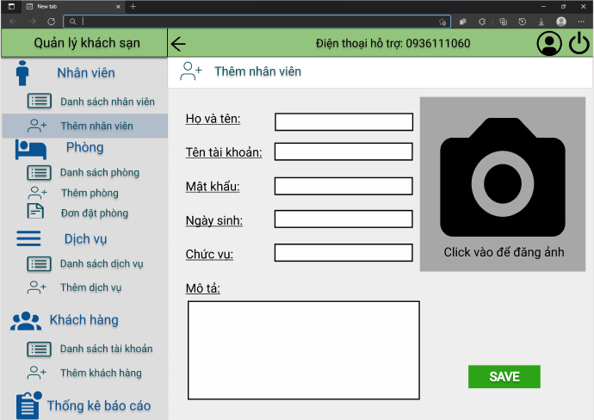
Thêm nhân viên

Slide 41
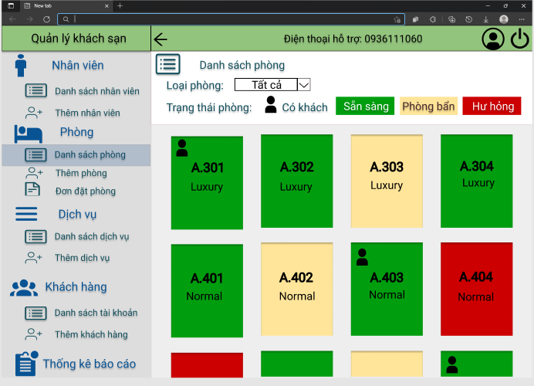
Danh sách phòng

Slide 42
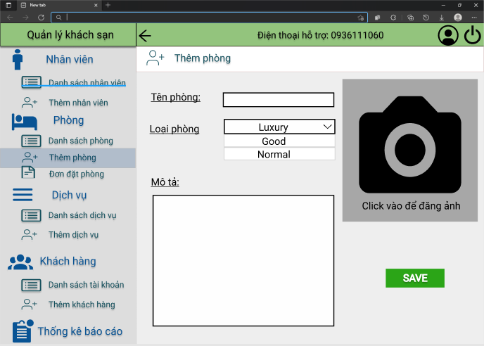
Thêm phòng

Slide 43
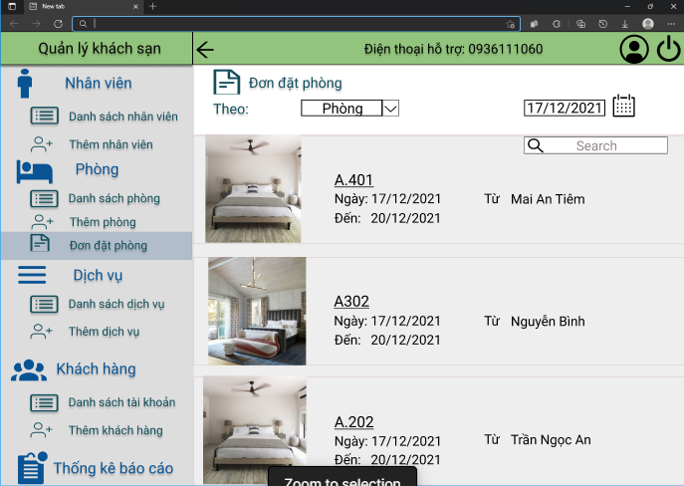
Danh sách đơn đặt phòng

Slide 44
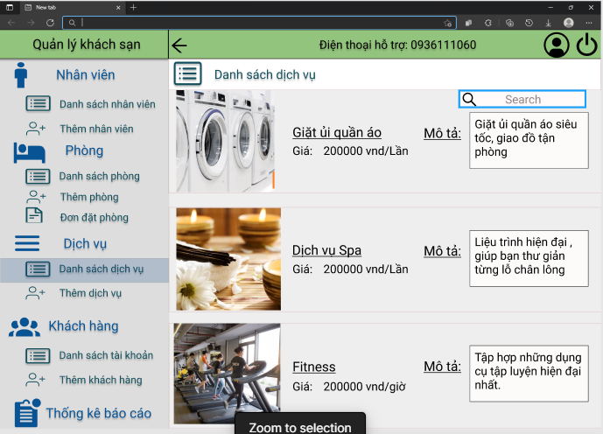
Danh sách dịch vụ

Slide 45
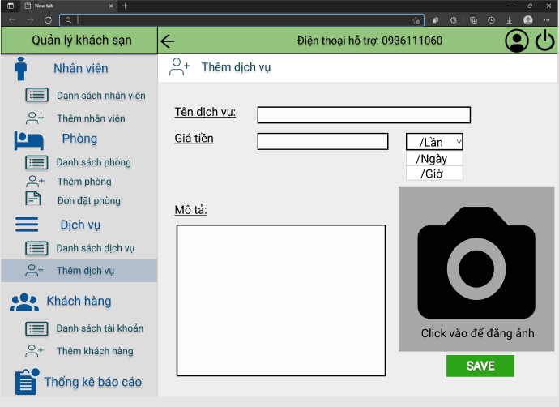
Thêm dịch vụ

Slide 46
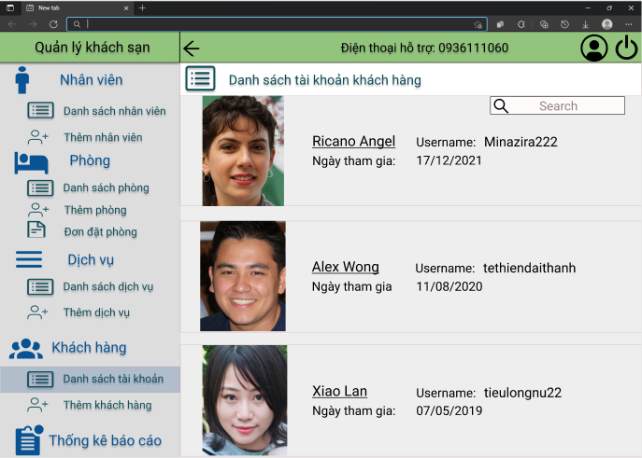
Danh sách tài khoản

Slide 47

Thêm tài khoản khách hàng

Slide 48

Danh sách hóa đơn

Slide 49

Danh sách báo cáo

Slide 50
Đánh giá

Slide 51

Đánh giá

Slide 52

Đánh giá

Slide 53

Đánh giá

Slide 54
Kết luận

Slide 55
Kết Luận
Phác thảo thành công bằng Balsimiq
Các giao diện khách hàng
Đăng nhập, đăng ký
Xem thông tin phòng, dịch vụ, điểm du lịch
Đặt phòng, hủy phòng
Thuê dịch vụ
Thanh toán, trả phòng
Xem thông tin cá nhân
Các giao diện quản trị
Quản lý nhân viên
Quản lý khách hàng
Quản lý hóa đơn
Quản lý phòng
Quản lý thuê phòng
Quản lý thuê dịch vụ
Thống kê thu nhập và các báo cáo

Slide 56
Kết Luận
Hạn chế
Chưa hoàn thành xây dựng toàn bộ giao diện.
Các giao diện chưa thật sự tối ưu và thân thiện người dùng.
Bởi vì vừa xây dựng nên chưa đáp ứng hoàn toàn các nhu cầu của khách hàng.
Các thông báo khi đặt, hủy phòng, thanh toán… chưa thật sự hoàn chỉnh.
Chưa thực hiện được hết những thống kê báo cáo thực tế của khách sạn.

Slide 57
Cảm ơn thầy và các bạn đã lắng nghe!

